Slide 1
IONIC consumiendo API (Usando Angular)
Resumen de pasos basado en la web: https://remotestack.io/ionic-http-requests-with-httpclient-get-post-put-delete-tutorial/

Slide 2
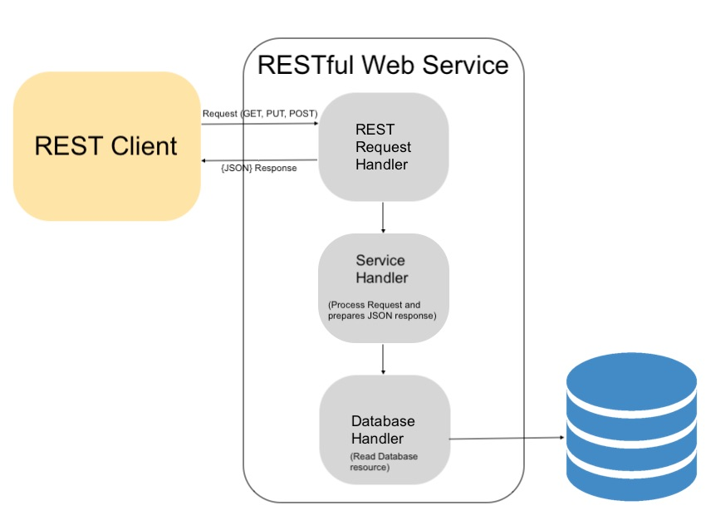
No perdamos nunca la visión global que perseguimos…
Un móvil, aplicación de escritorio ó navegador web

Slide 3

No perdamos nunca la visión global que perseguimos…
Un móvil, aplicación de escritorio ó navegador web

Slide 4
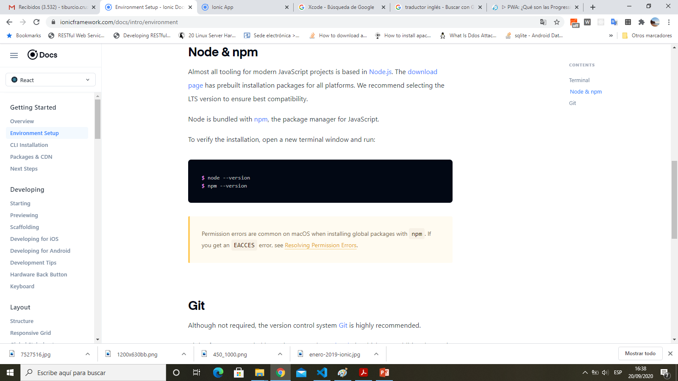
Al lío… vamos a hacer nuestra App con Ionic…
¿Qué tenemos ahora?
Previamente debes tener instalado:
NodeJS, que es lo que ha hecho que JavaScript pueda ejecutarse fuera del navegador web.
npm, que es el gestor de paquetes de node. (Parecido a apt para Linux)
Los comandos de abajo permiten ver la versión instalada.

Slide 5
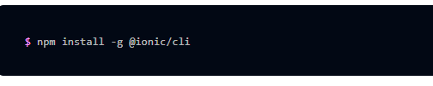
Al lío… vamos a hacer nuestra App con Ionic…
Instalemos ionic…
Instalemos ionic:
@ionic/cli, ionic viene como un paquete más disponible en npm.
La opción –g es para instalarlo globalmente en nuestro equipo.

Slide 6
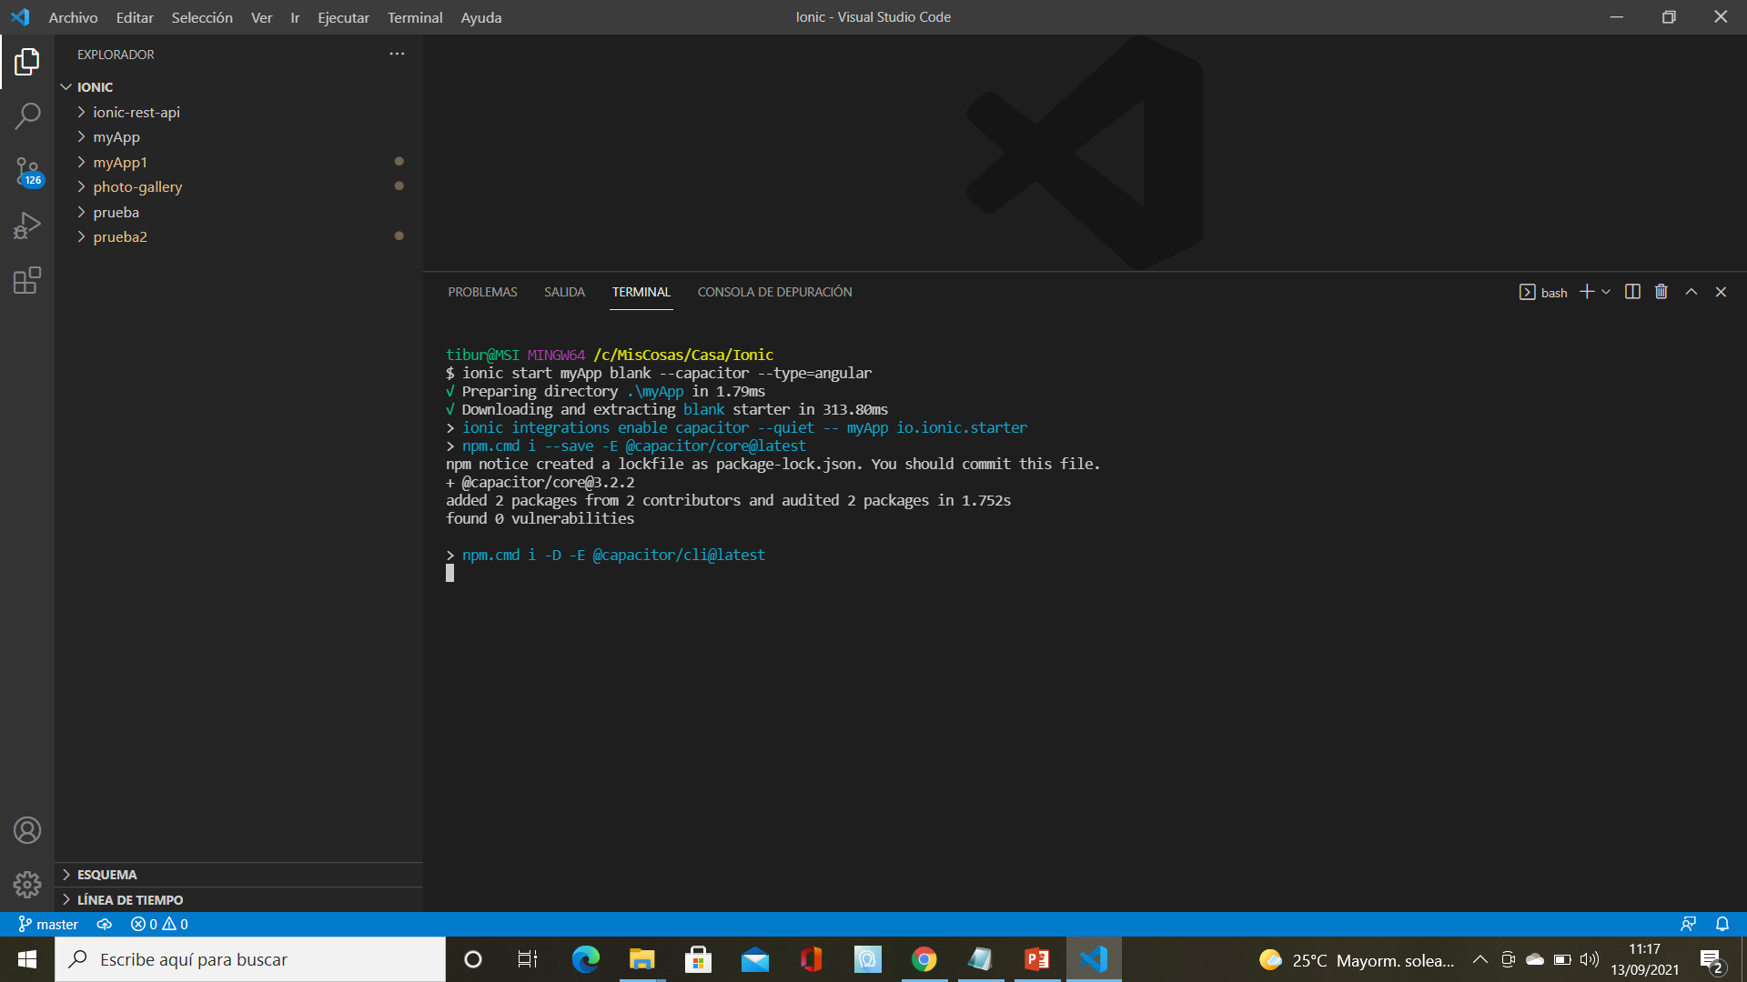
Al lío… vamos a hacer nuestra App con Ionic…
Creemos nuestra primera app con ionic…
Creando nuestra primera app en ionic:
ionic start, es para crear nuestro proyecto.
myApp, es el nombre que le doy a mi proyecto.
blank, es la plantilla de inicio. Otras opciones son tabs, sidemenu, etc…
--capacitor, es que voy a usar integración con capacitor. La otra opción posible es --cordova
--type=angular, es que voy a trabajar con angular. Otras opciones son react y vue. También puedes usar versiones anteriores: “ionic1” ó “ionic-angular”. “ionic start --list” para un listado completo.

Slide 7
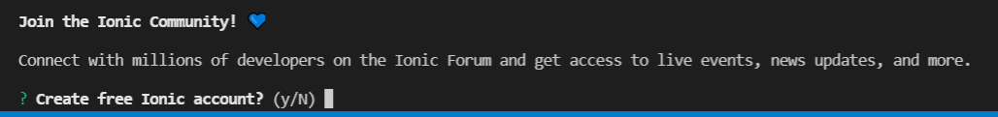
Al lío… vamos a hacer nuestra App con Ionic…
Creemos nuestra primera app con ionic…
Seguramente te preguntará lo siguiente si quieres crear una cuenta de Ionic…
Para esta práctica no necesitas una cuenta de Ionic…
Para ir al grano en esta práctica responde que No pulsando ENTER.

Slide 8
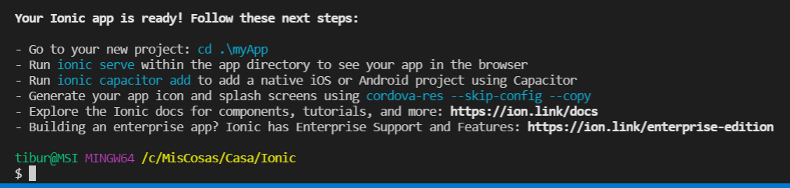
Al lío… vamos a hacer nuestra App con Ionic…
Creemos nuestra primera app con ionic…
Si llegas a esta pantalla es que has conseguido crear el esqueleto de un proyecto con Ionic que ya está listo para trabajar…

Slide 9
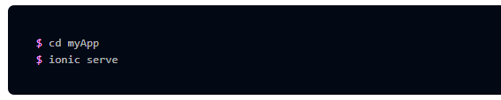
Al lío… vamos a hacer nuestra App con Ionic…
Ejecutamos nuestra primera App con Ionic…
Ejecutamos nuestra primera App con Ionic:
cd myApp, Cambiamos al directorio creado.
Ionic serve, Ejecutamos el simulador.

Slide 10
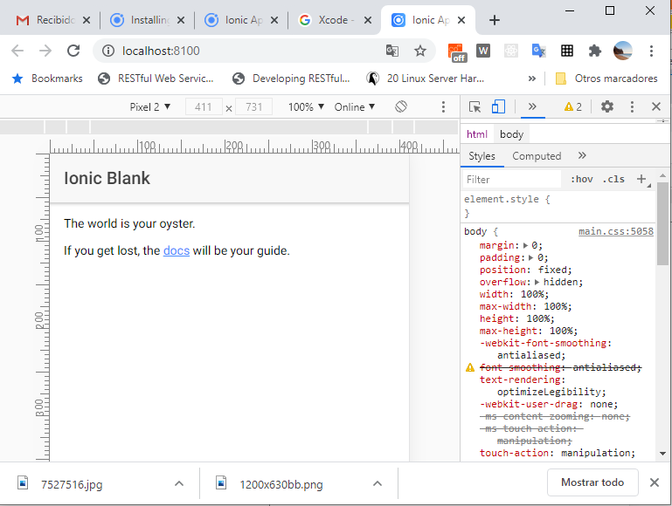
Al lío… vamos a hacer nuestra App con Ionic…
Et voilá…
En nuestro navegador…
Veremos nuestra App ejecutándose.
Para ver cómo se mostraría en un móvil hacemos Ctrl + Shift + i, en Google Chrome. En otros navegadores puede ser otro el atajo.

Slide 11
Comencemos a picar código.
Todo se reduce a HTML, CSS y JavaScript

Slide 12
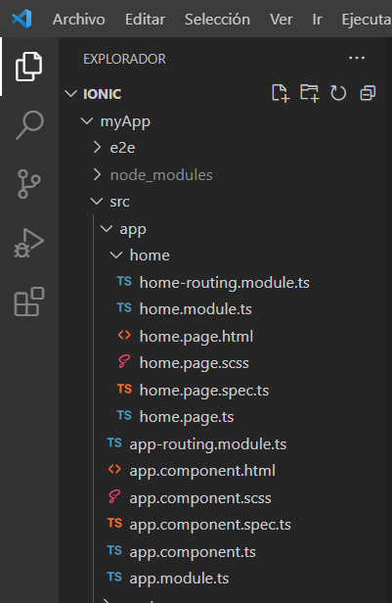
Creando una App con Ionic… Todo es HTML, CSS y JavaScript
Observemos que lo más importante es saber HTML, CSS y JavaScript
HTML
SCSS
TypeScript
Realmente usamos el framework Angular y trabajamos con SCSS para los estilos y con TypeScript en vez de JavaScript

Slide 13
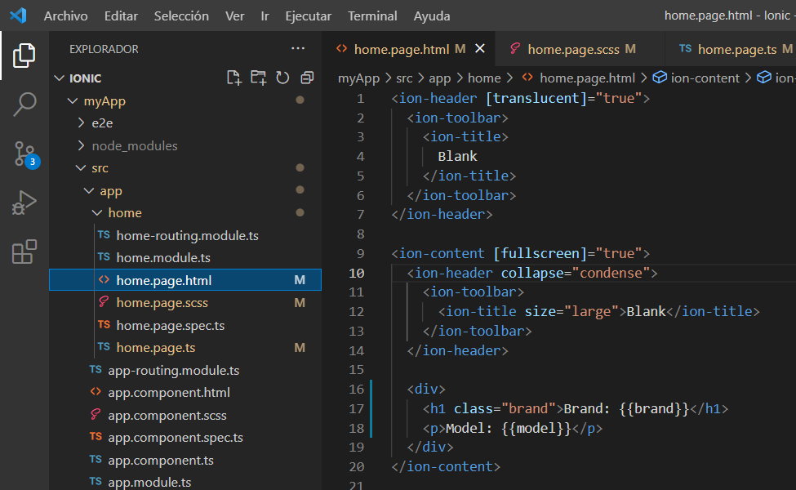
Creando una App con Ionic… Todo es HTML, CSS y JavaScript
Observemos que lo más importante es saber HTML, CSS y JavaScript
Añadamos un poco de HTML

Slide 14
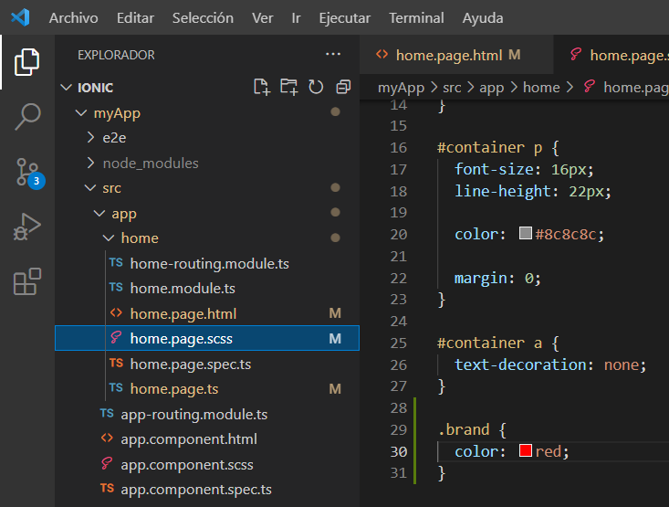
Creando una App con Ionic… Todo es HTML, CSS y JavaScript
Observemos que lo más importante es saber HTML, CSS y JavaScript
Añadamos un poco de SCSS

Slide 15
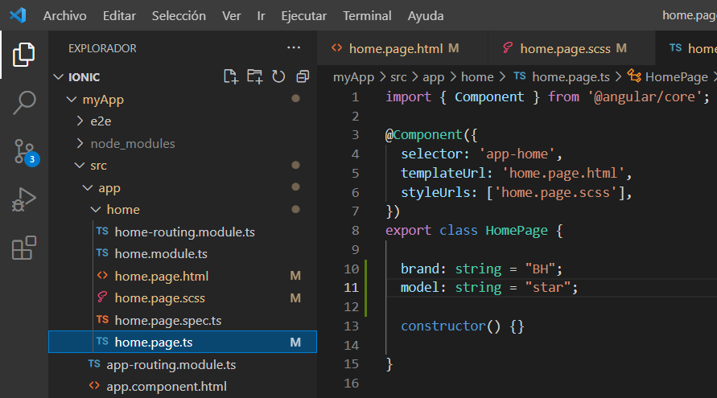
Creando una App con Ionic… Todo es HTML, CSS y JavaScript
Observemos que lo más importante es saber HTML, CSS y JavaScript
Añadamos un poco de TypeScript

Slide 16
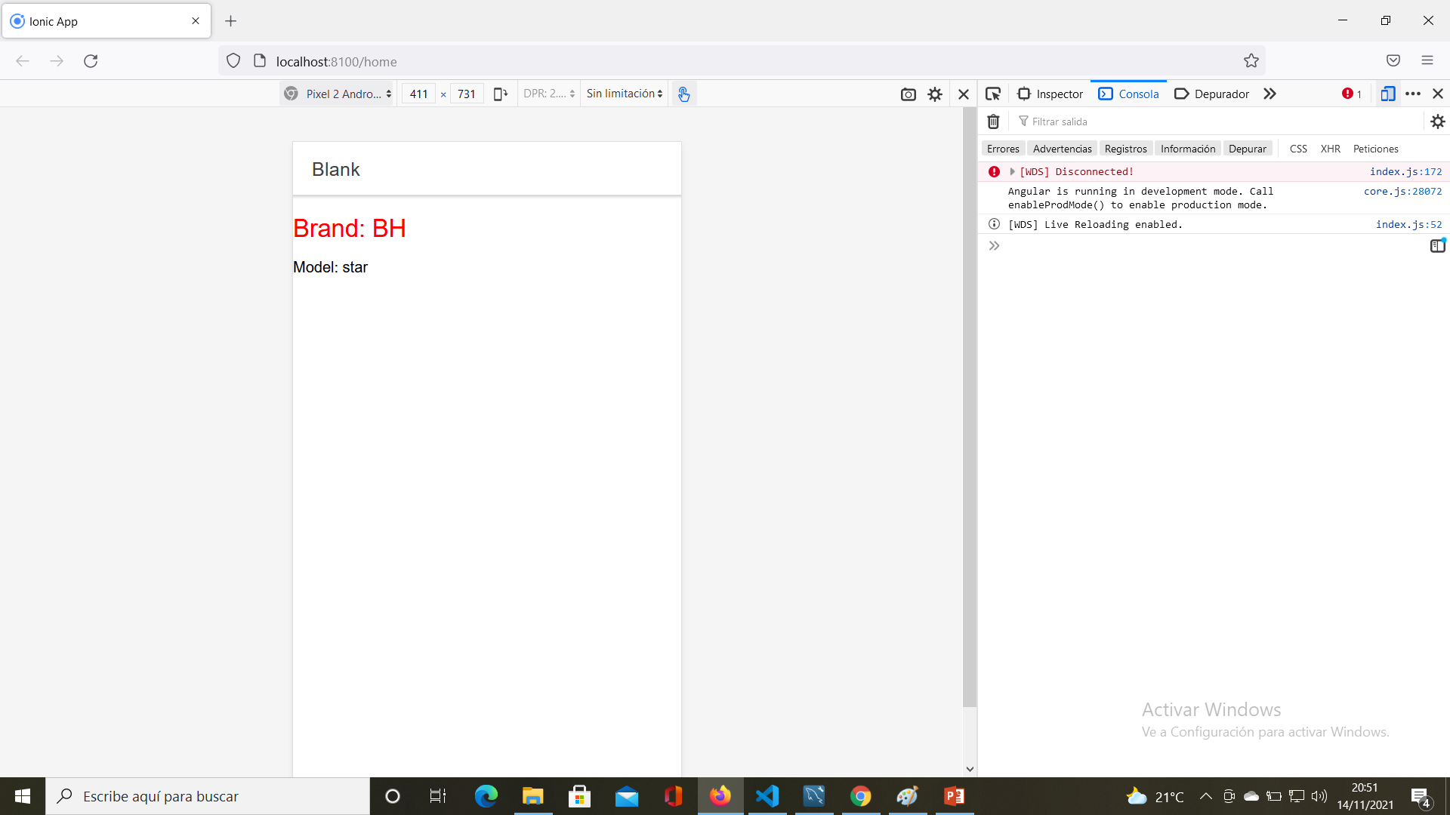
Creando una App con Ionic… Todo es HTML, CSS y JavaScript
Observemos que lo más importante es saber HTML, CSS y JavaScript
Este es el resultado sencillo al haber alterado HTML, SCSS y TypeScript

Slide 17
Creemos ahora una nueva página llamada my-bicycles que muestre un listado a partir de un Array de objetos JSON

Slide 18
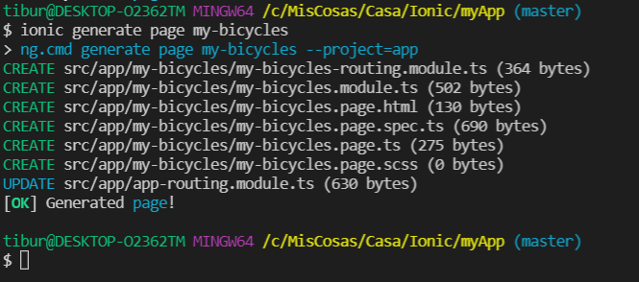
Creando una App con Ionic… Listado a partir de un Array de objetos JSON
Creemos una página llamada my-bicycles

Slide 19
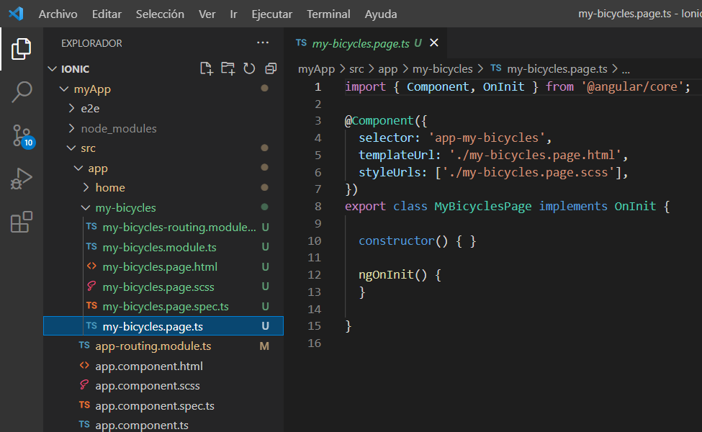
Creando una App con Ionic… Listado a partir de un Array de objetos JSON
Como vemos se genera un directorio llamado my-bicycles con la misma estructura que home

Slide 20
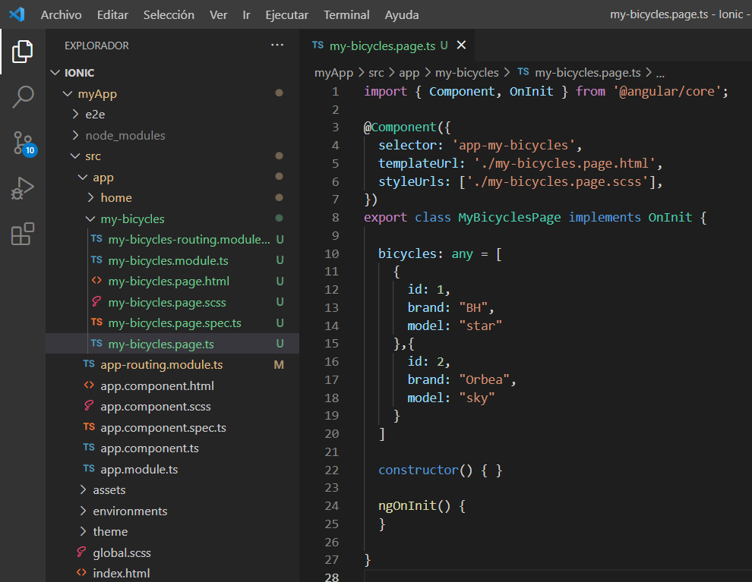
Creando una App con Ionic… Listado a partir de un Array de objetos JSON
Añadamos un Array con información de bicicletas

Slide 21
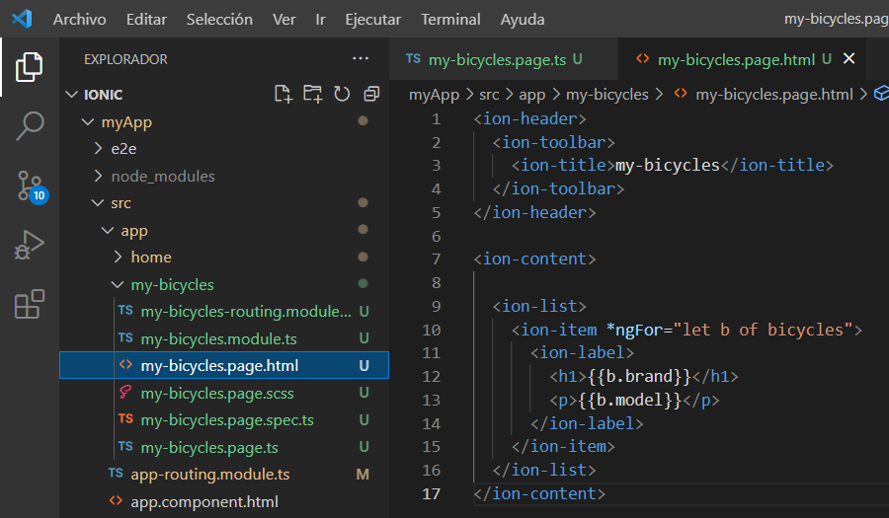
Creando una App con Ionic… Listado a partir de un Array de objetos JSON
Añadamos la vista para mostrar la información del Array de bicicletas
Encuentra la información sobre listas en:
https://ionicframework.com/docs/api/list

Slide 22
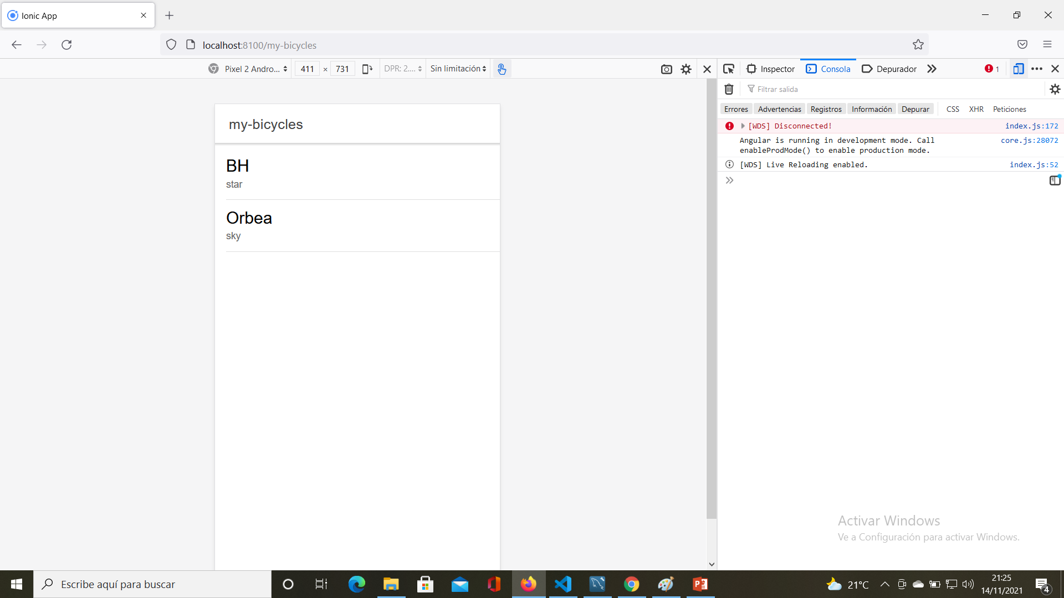
Creando una App con Ionic… Listado a partir de un Array de objetos JSON
Y este es el resultado
Para verlo cambia la URL de acceso a la página:
http://localhost:8100/my-bicycles
Encuentra la información sobre listas en:
https://ionicframework.com/docs/api/list

Slide 23
En vez de cambiar la URL a mano vamos a pasar de una página a otra a través de un botón.

Slide 24
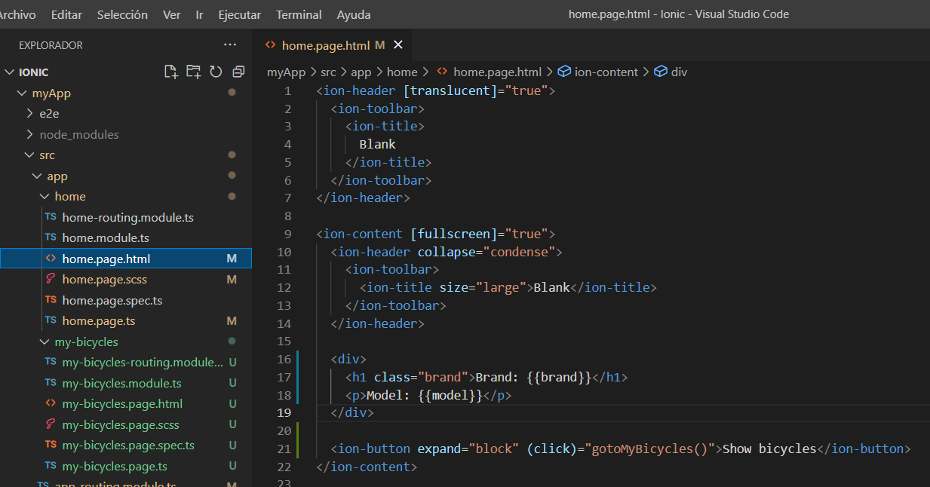
Creando una App con Ionic… Pasar de una página a otra
Creando un botón
Encuentra la información sobre botones en:
https://ionicframework.com/docs/api/button

Slide 25
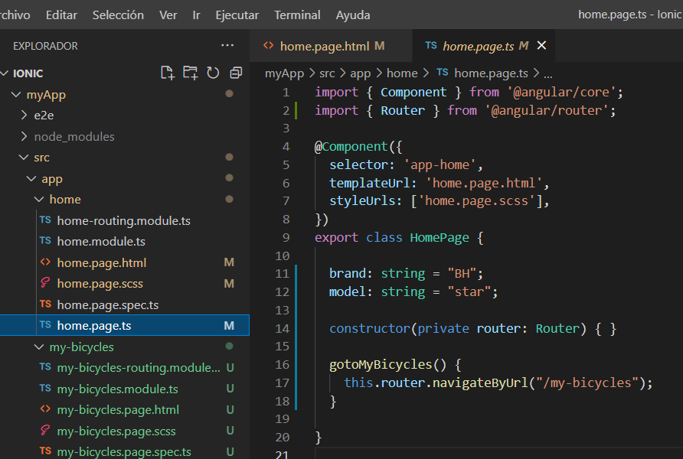
Creando una App con Ionic… Pasar de una página a otra
Creando un enlace
Encuentra la información sobre navegación en:
https://ionicframework.com/docs/angular/navigation

Slide 26
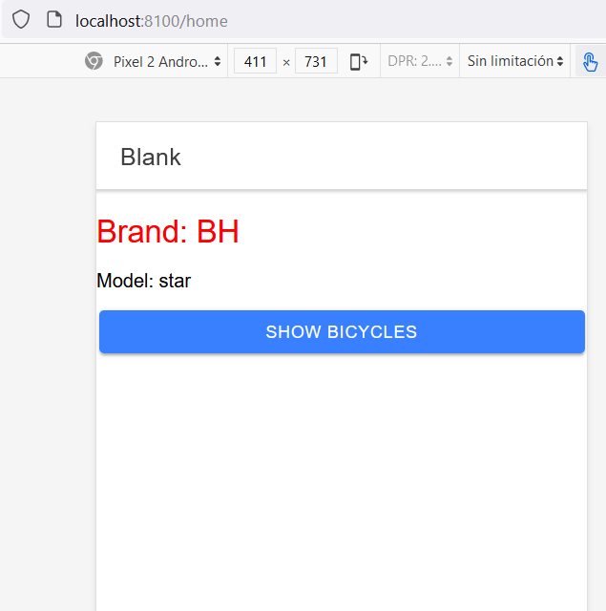
Creando una App con Ionic… Pasar de una página a otra
Probando el botón

Slide 27
Entendiendo el enrutamiento en Ionic

Slide 28
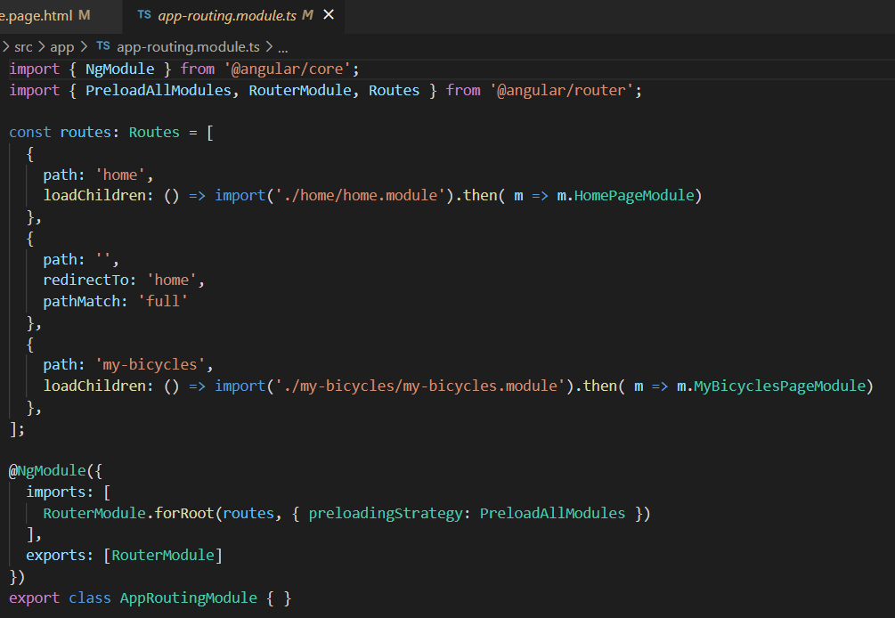
Creando una App con Ionic… Entendiendo el enrutamiento en Ionic
Observemos el fichero app-routing.modules.ts
Al crear una página la ruta correspondiente se crea en este fichero. De momento tenemos 2 páginas: “home” y “my-bicycles”

Slide 29
Creando un servicio para consumir una API RESTful
Sustituir nuestro Array de objetos JSON “hardcoded” por datos obtenidos de la API

Slide 30
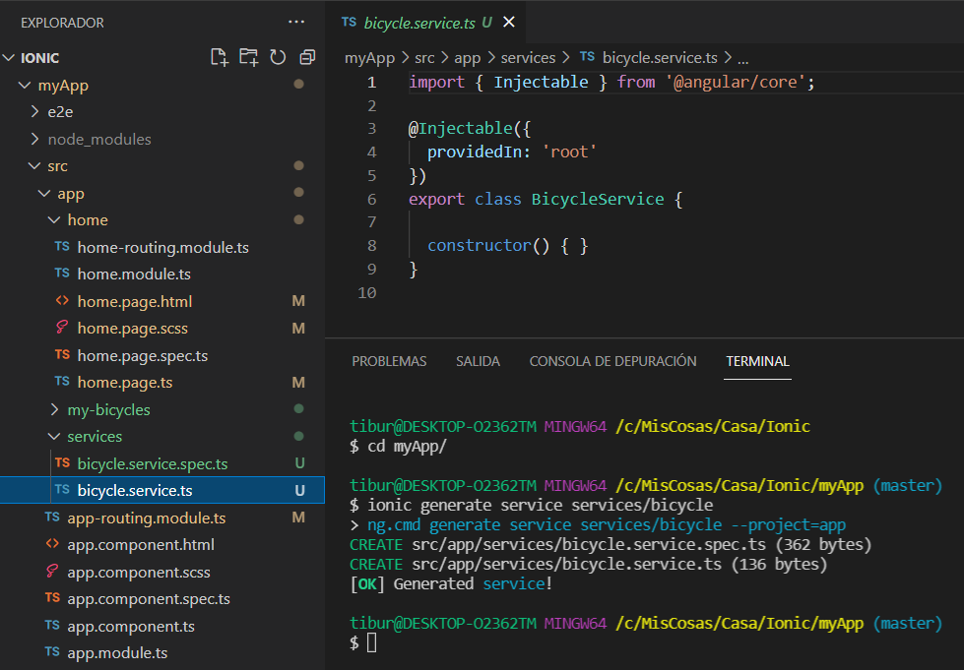
Creando una App con Ionic… Creando un servicio para consumir una API
Creamos un servicio
Creamos el servicio BicycleService al ejecutar el comando:
ionic generate service services/bicycle

Slide 31
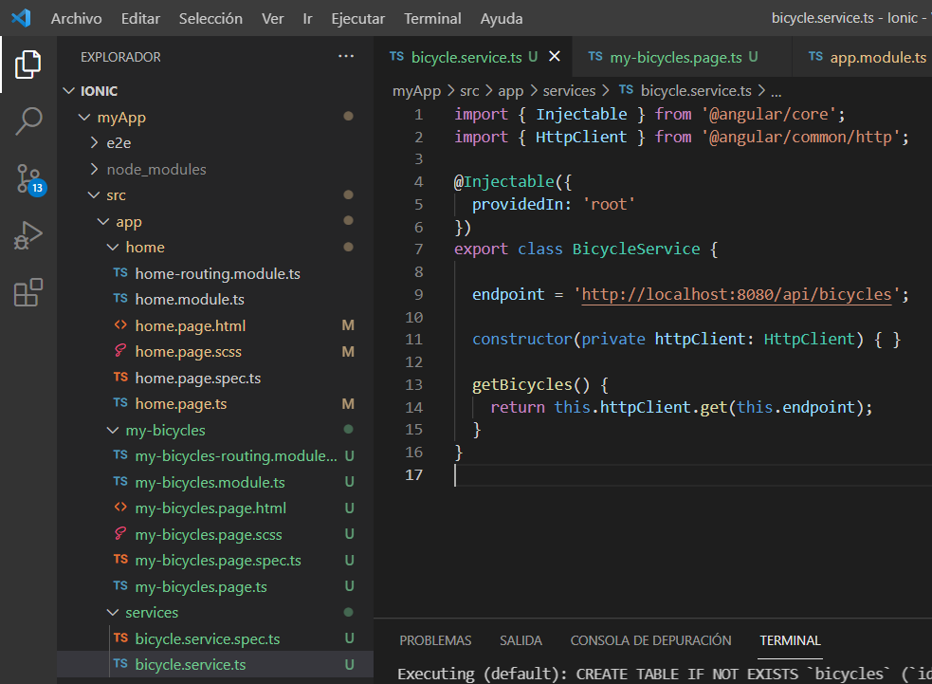
Creando una App con Ionic… Creando un servicio para consumir una API
Creamos un servicio
El método getBicycles() permite acceder a un end-point que nos devuelve un Array con las bicicletas

Slide 32
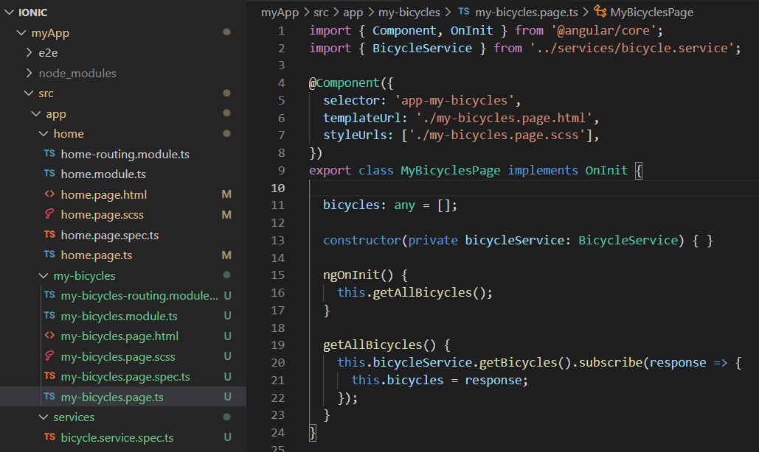
Creando una App con Ionic… Creando un servicio para consumir una API
Usamos el servicio
Transformamos nuestra anterior versión en la que usábamos datos hardcoded en my-bicycles.page.ts para obtener ahora los datos del servicio

Slide 33
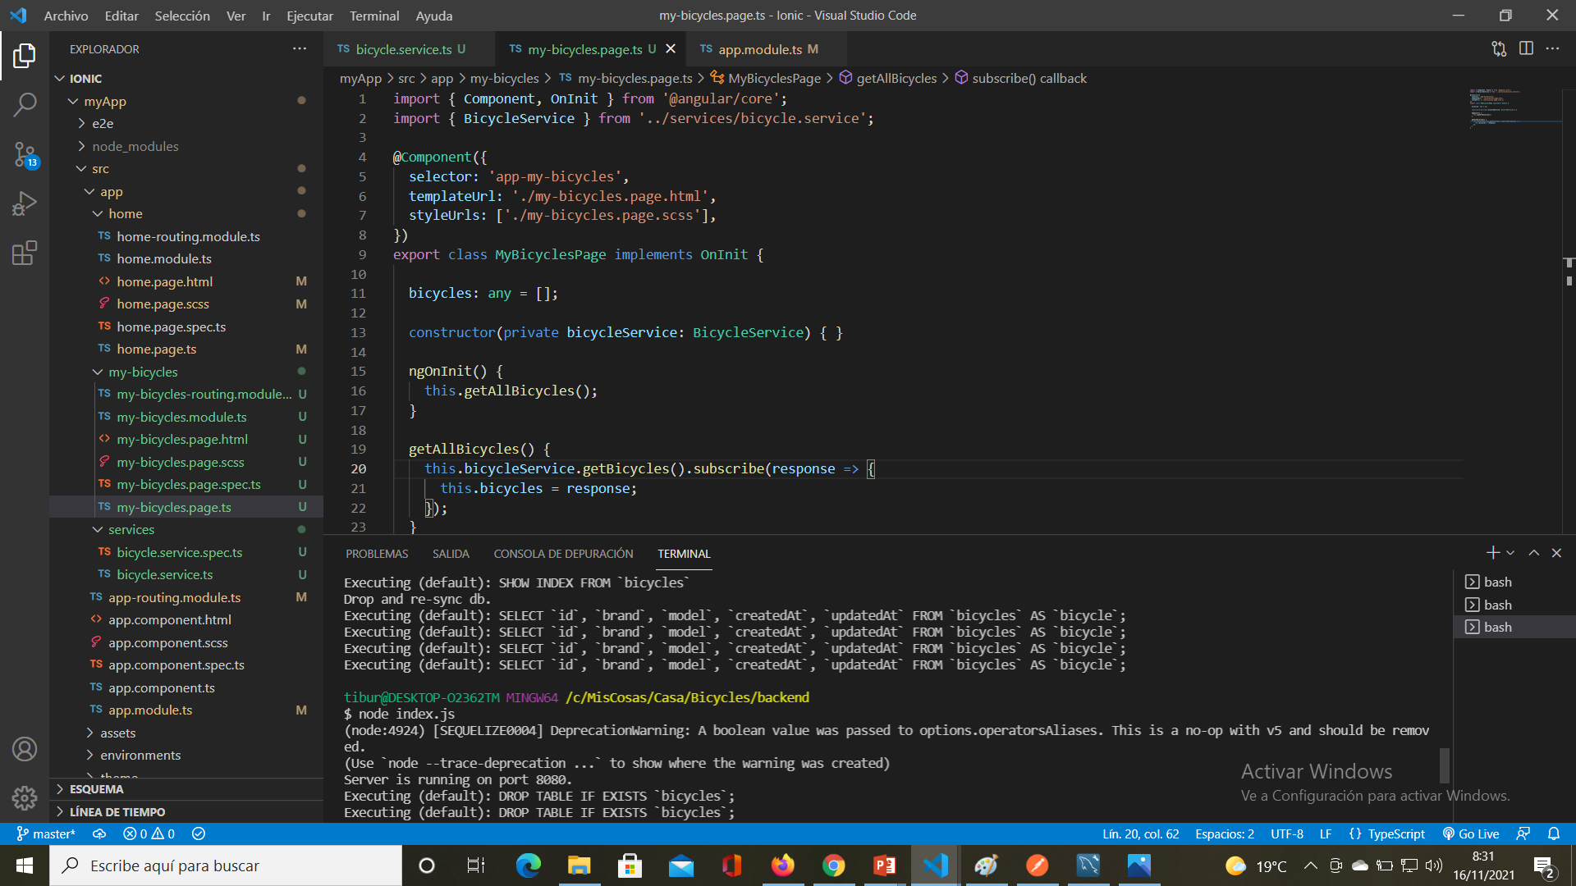
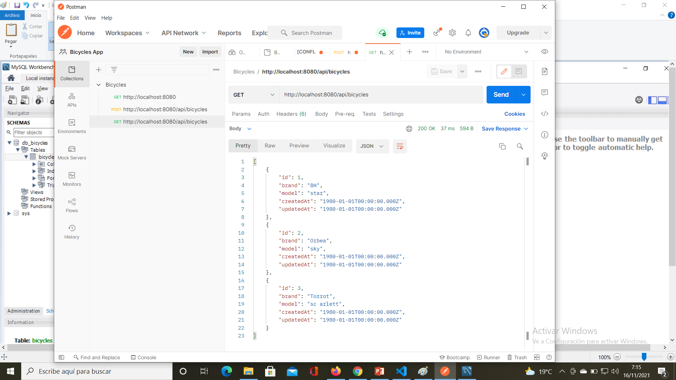
Creando una App con Ionic… Creando un servicio para consumir una API
Arranca la API
Arranca la API que habíamos creado en una práctica anterior y asegúrate que tiene datos que mostrar usando POSTMAN

Slide 34
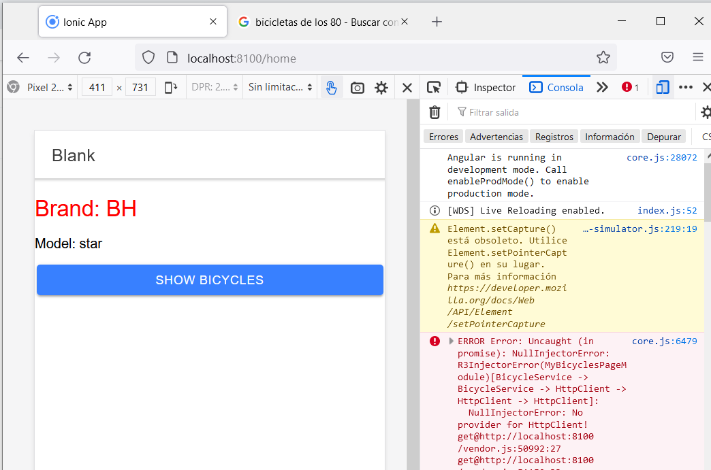
Creando una App con Ionic… Creando un servicio para consumir una API
Error al acceder al acceder al servicio
Al probar nuestra App nos sale un error que nos indica que no hemos importado el módulo HttpClientModule

Slide 35
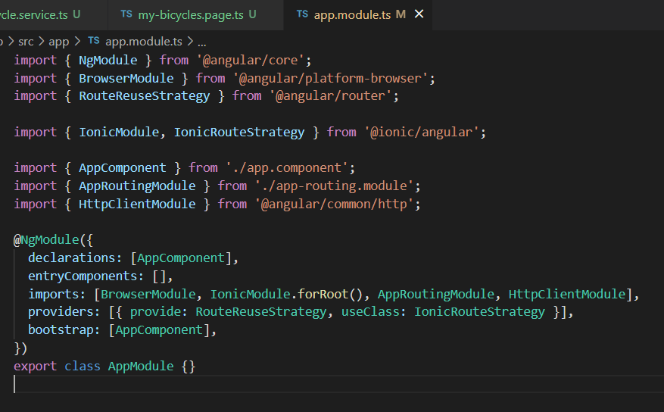
Creando una App con Ionic… Creando un servicio para consumir una API
Importamos el módulo
En app.modules.ts es donde debemos importar los módulos que usamos. En este caso el módulo HttpClientModule

Slide 36
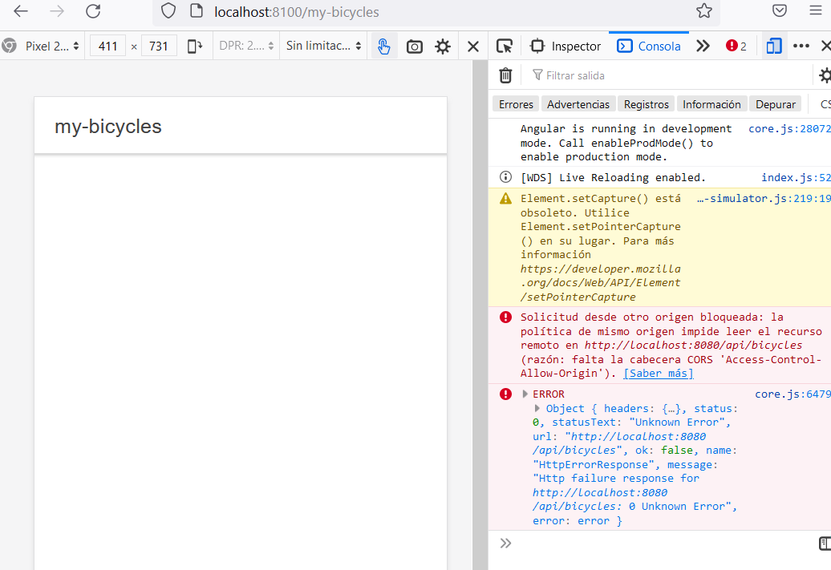
Creando una App con Ionic… Creando un servicio para consumir una API
Error CORS
Ahora obtenemos un nuevo error. En este caso es el problema de CORS (Cross Origin Resource Sharing)

Slide 37
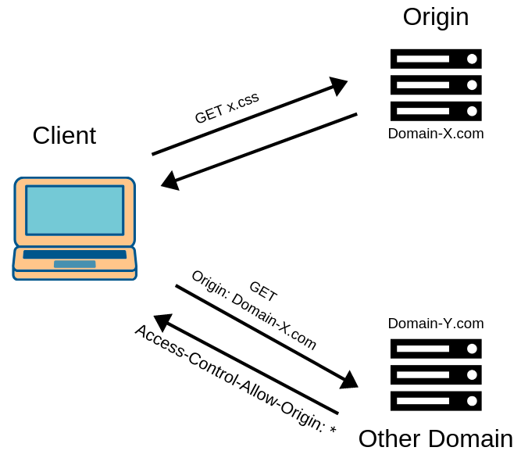
Creando una App con Ionic… Creando un servicio para consumir una API
Error CORS
El Intercambio de Recursos de Origen Cruzado (CORS) es un mecanismo que utiliza cabeceras HTTP adicionales para permitir que un user agent (navegador, móvil, etc…) obtenga permiso para acceder a recursos seleccionados desde un servidor, en un origen distinto (dominio) al que pertenece.

Slide 38
Creando una App con Ionic… Creando un servicio para consumir una API
Servidor de desarrollo de Ionic
En nuestro caso…
Cuando arrancamos Ionic en realidad estamos arrancando un servidor de desarrollo que aloja nuestra App en http://localhost:8100
Y claro nuestra API está en http://localhost:8080 por lo que estamos accediendo a recursos de dominios cruzados
http://localhost:8100
Nuestro navegador
Nuestra API con NodeJS
http://localhost:8080

Slide 39
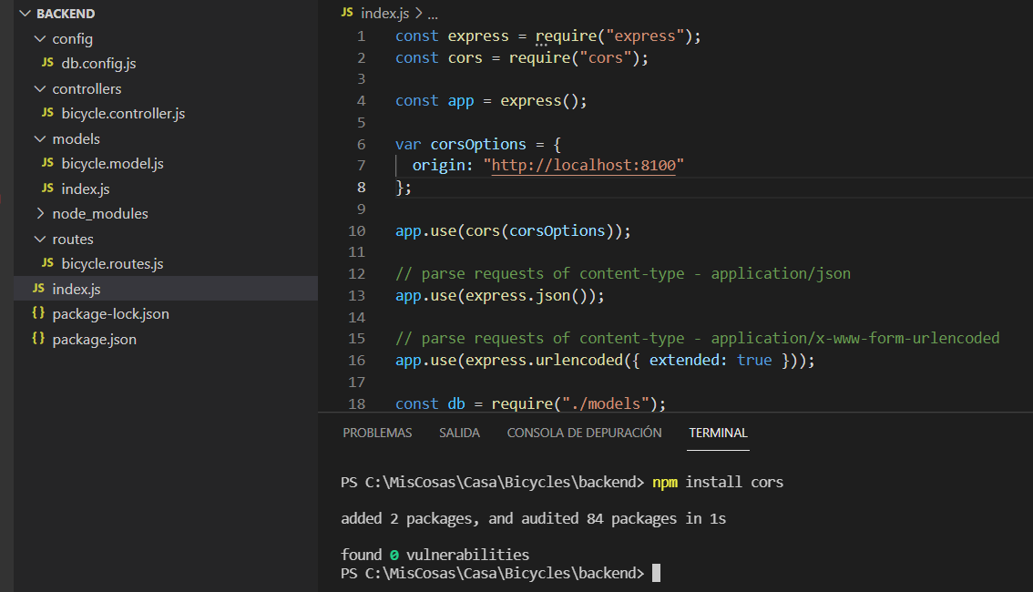
Creando una App con Ionic… Creando un servicio para consumir una API
Devolviendo el permiso CORS desde la API
Para ello instalamos el paquete cors, y editamos index.js para incluir el permiso para la URL del dominio de origen de nuestro servidor de desarrollo de Ionic

Slide 40
Creando una App con Ionic… Creando un servicio para consumir una API
Rearranca tu API
A continuación añade algunos registros a tu BD y comprueba que hay datos
Si se te han borrado los datos es porque en tu API debes quitar la opción force: true
¿Recuerdas de la anterior práctica?

Slide 41
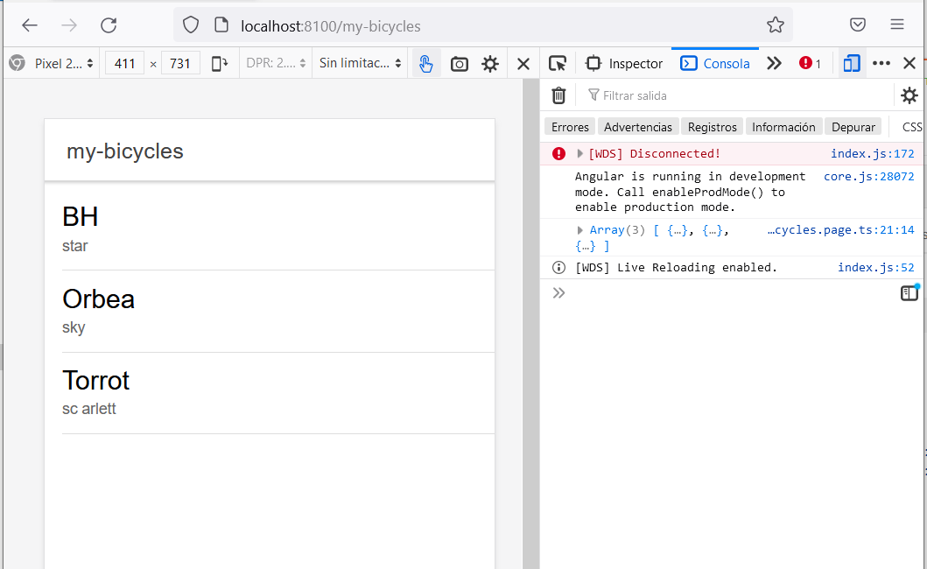
Creando una App con Ionic… Creando un servicio para consumir una API
Prueba final
¡Uhuuuu…!
¡Arriba d’ellos!
Estamos mostrando los datos de la BD usando Ionic para acceder a la API

Slide 42
Sigue aprendiendo…
Termina este ejemplo para conseguir el CRUD completo:
https://remotestack.io/ionic-http-requests-with-httpclient-get-post-put-delete-tutorial/
¡Cuidado con las versiones!
A fecha de la creación de este tutorial deberías trabajar con la versión 6 de Ionic. La versión 5 no tiene muchas diferencias.
Los tutoriales de Ionic 4 te pueden aún servir en su mayoría.
Pero los anteriores ya tienen bastantes diferencias.

Slide 43
Conclusiones
¿Qué hemos aprendido?
Simplemente hemos consumido una API para mostrar los datos obtenidos mediante el método GET en Ionic.
Próximos pasos…
Termina el CRUD siguiendo el tutorial que te he recomendado.
También hemos aprendido lo que es CORS.
Para ello hemos tenido que aprender en Ionic como crear una página, el enrutamiento para pasar de página a página, hemos creado un servicio, hemos importado un módulo, y seguro que alguna cosilla más que se me escapa…

